Slide 1
REPORTE DE ESTADÍSTICAS DE SOLICITUDES DE INFORMACIÓN RECIBIDAS JUNIO 2020
Dirección de Cumplimiento y Responsabilidades
Responsable de Generar la Información: Luis Eduardo Pérez Serrano
Departamento de Estadísticas
Fecha de actualización: Julio 2020

Slide 2
_{INDICE}
1
TOTAL DE SOLICITUDES RECIBIDAS MES, ANUAL, HISTORICO
2
MEDIO DE PRESENTACIÓN
3
COMPARATIVO DE SOLICITUDES CON EL MES ANTERIOR GRAFICA
4
COMPARATIVO HISTORICO DE SOLICITUDES RECIBIDAS POR AÑO GRAFICA
5
TOP 10 ENTIDADES CON MAS SOLICITUDES RECIBIDAS
6
COMPARATIVO TOP 10 DE ENTIDADES MAS SOLICITADAS, MES ANTERI0R
7
TOP 10 ANUAL DE ENTIDADES CON MAS SOLICITUDES
8
SOLICITUDES RECIBIDAS POR GRUPO DE SUJETOS OBLIGADOS
9
ENTIDADES CON MÁS SOLICITUDES ATENDIDAS
10
TIPO DE RESPUESTAS OTORGADAS
11
HISTORICO DE SOLICITUDES RECIBIDAS AL ICAI

Slide 3
Total de solicitudes recibidas
TOTAL HISTORICO DESDE 2004
110,680
TOTAL SOLICITUDES
ANUAL
5409
TOTAL MENSUAL
654
JUNIO 2020

Slide 4
Solicitudes Recibidas Junio 2020

Slide 5
Comparativo de solicitudes Recibidas en Relación
al mes anterior

Slide 6
COMPARATIVO HISTÓRICO
SOLICITUDES RECIBIDAS
2004-2020

Slide 7
TOP 10: ENTIDADES CON MAS SOLICITUDES
JUNIO 2020
ENTIDAD | TOTAL
1. San Pedro | 40
2. Francisco I. Madero | 39
3. Torreón | 39
4. Fiscalía General de Justicia del Estado de Coahuila | 34
5. SIMAS Piedras Negras | 32
6. Secretaría de Salud | 31
7. Instituto Coahuilense de Acceso a la Información Pública | 27
8. Despacho del Titular del Ejecutivo | 23
9. Saltillo | 22
10. Secretaría de Finanzas | 22

Slide 8
COMPARATIVO TOP 10:
ENTIDADES CON MAS SOLICITUDES EN RELACION
CON EL MES ANTERIOR
MAYO 2020
1. Saltillo
2. Comisión de Derechos Humanos del Estado de Coahuila
3. Poder Judicial del Estado
4. Fiscalía General de Justicia del Estado de Coahuila
5. Secretaría de Salud
6. Torreón
7. Piedras Negras
8. Secretaría de Gobierno
9. Instituto Coahuilense de Acceso a la Información Pública
10. San Juan de Sabinas
JUNIO 2020
1. San Pedro
2. Francisco I. Madero
3. Torreón
4. Fiscalía General de Justicia del Estado de Coahuila
5. SIMAS Piedras Negras
6. Secretaría de Salud
7. Instituto Coahuilense de Acceso a la Información Pública
8. Despacho del Titular del Ejecutivo
9. Saltillo
10. Secretaría de Finanzas

Slide 9
TOP 10 ANUAL:
ENTIDADES CON MAS SOLICITUDES
JUNIO 2020
ENTIDAD | TOTAL
1. Fiscalía General de Justicia del Estado de Coahuila | 374
2. Saltillo | 288
3. Torreón | 286
4. Instituto Coahuilense de Acceso a la Información Pública | 220
5. Secretaría de Salud | 202
6. Comisión de Derechos Humanos del Estado de Coahuila | 187
7. Poder Judicial del Estado | 175
8. Secretaría de Seguridad Pública | 168
9. Secretaría de Finanzas | 163
10. Universidad Autónoma de Coahuila | 154
7

Slide 10
Solicitudes Recibidas: Por Grupo de Sujetos Obligados Junio 2020
Entidad | Total
LEGISLATIVO | 4
JUDICIAL | 13
EJECUTIVO | 170
DESCENTRALIZADOS | 66
UNIVERSIDADES Y CENTROS EDUCATIVOS | 0
MUNICIPIOS | 211
AUTONOMOS | 67
PARTIDOS | 0
SISTEMAS MUNICIPALES DE AGUAS Y SANEAMIENTO | 0
PARAMUNICIPALES | 53
SINDICATOS | 3
ASOCIACIONES CIVILES | 1

Slide 11
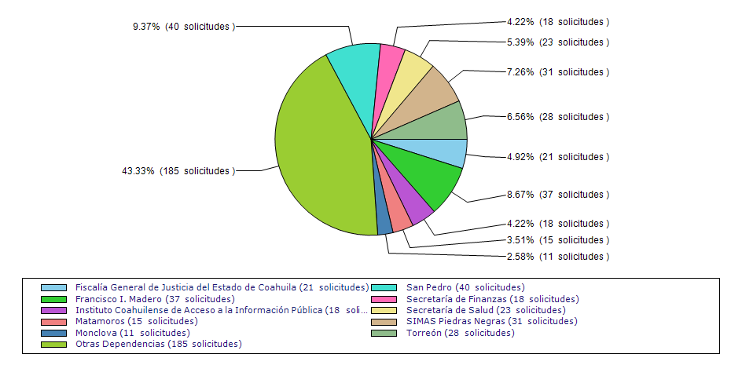
ENTIDADES CON MAS SOLICITUDES
ATENDIDAS JUNIO 2020

Slide 12
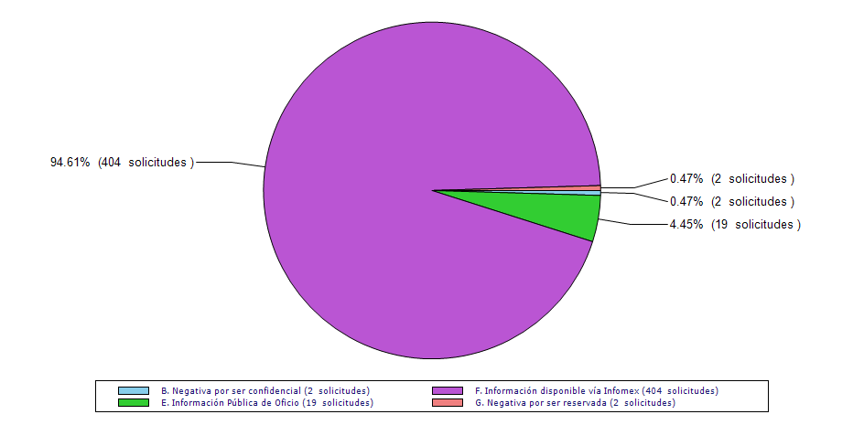
TIPO DE RESPUESTAS
OTORGADAS JUNIO 2020

Slide 13
HISTÓRICO ICAI
SOLICITUDES RECIBIDAS
2004-2020
56
46
34
30
28
646
667
527
414
399

Slide 14
REPORTE DE ESTADÍSTICAS DE SOLICITUDES DE INFORMACIÓN RECIBIDAS
JUNIO 2020
Dirección de Cumplimiento y Responsabilidades
Responsable de Generar la Información: Luis Eduardo Pérez Serrano
Departamento de Estadísticas
Fecha de actualización: Julio 2020

